Slide 1



Веб-приложение «Realty»
(Доска объявлений о недвижимости)
Руководитель: Некрасов Владимир
Исполнитель: Тараскин Глеб

Slide 2

Тема
Веб-приложение, посвященное размещению объявлений о покупке, продаже и аренде недвижимости.

Slide 3

Функциональность
Авторизация, регистрация пользователей
Просмотр и добавление объявлений и комментариев
Сортировка и фильтрация объявлений
Режим администратора
Валидация вводимых данных

Slide 4

Технологии и средства
Enterprise Architect, Maven, IntelliJ IDEA
JDBC, Hibernate, MySql, JSP, JSTL
dbForge Studio for MySQL, JavaScript, EL
DTO, MVC, Template Method, DAO
JUnit, Spring, Validation, GitHub
I18n, Authentication, Authorization

Slide 5

Проектирование

Slide 6
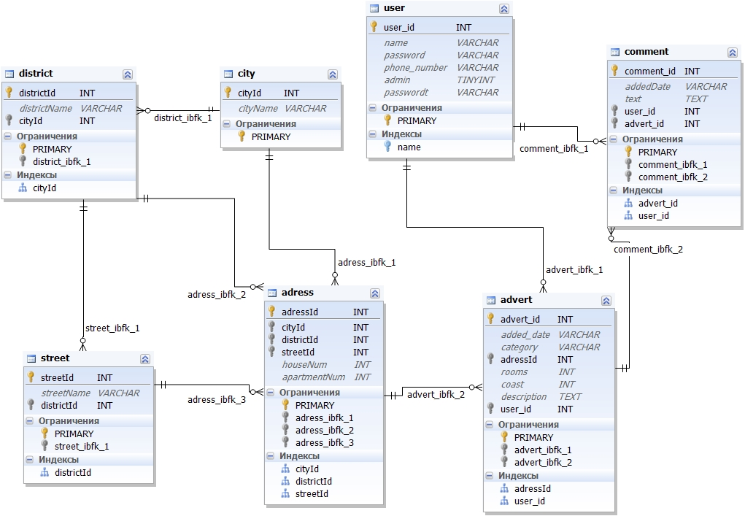

Проектирование

